Slide 1
Использование программы learningApps. в совместной образовательной деятельности педагогов, родителей и детей.
Муниципальное бюджетное дошкольное образовательное учреждение
«Детский сад № 262 г. Челябинска»
454085, ул. Шуменская 45, тел. (351) 772-48-47, e-mail mdou262@mail.ru
Выполнил: воспитатель первой категории
Осипова И.Е

Slide 2
В период самоизоляции воспитатели и дети не могут посещать детский сад. Но связь с детьми и родителями поддерживать необходимо, образовательный процесс нельзя прерывать, особенно если речь идет о детях с задержкой психического развития. Отсутствие ежедневных занятий может вызвать регресс в развитии ребенка. А родители не всегда могут правильно подобрать необходимые задания и упражнения.

Slide 3
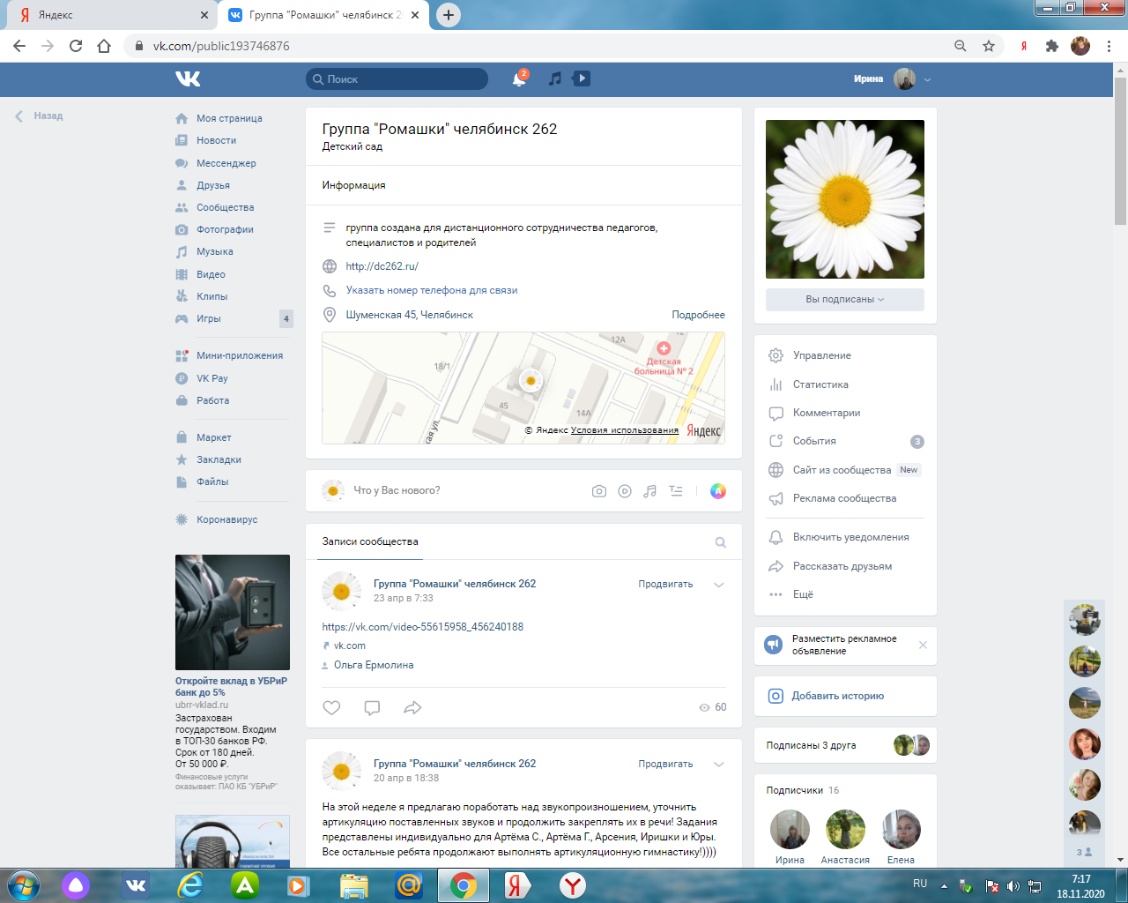
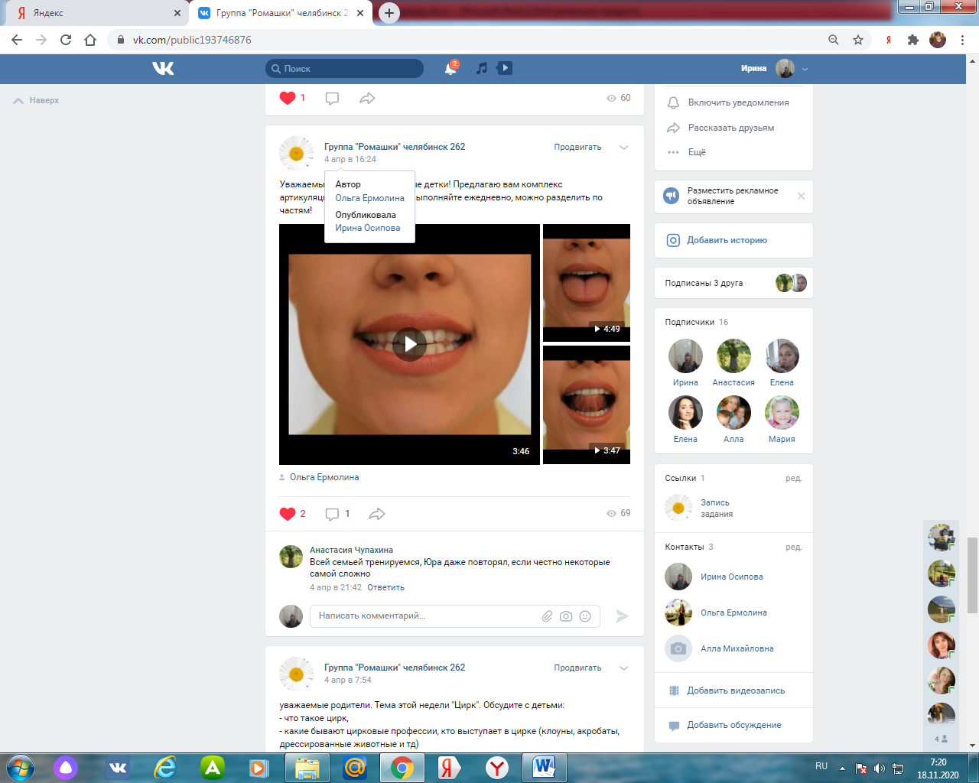
Чтобы не прерывать образовательный процесс и вовлечь в него родителей, была создана группа в ВКонтакте для родителей и педагогов группы, где в начале каждой недели обновлялись тема недели, рекомендации для родителей от педагогов группы, предлагались различные виды заданий и упражнений (логопедическая зарядка, пальчиковые гимнастики

Slide 4
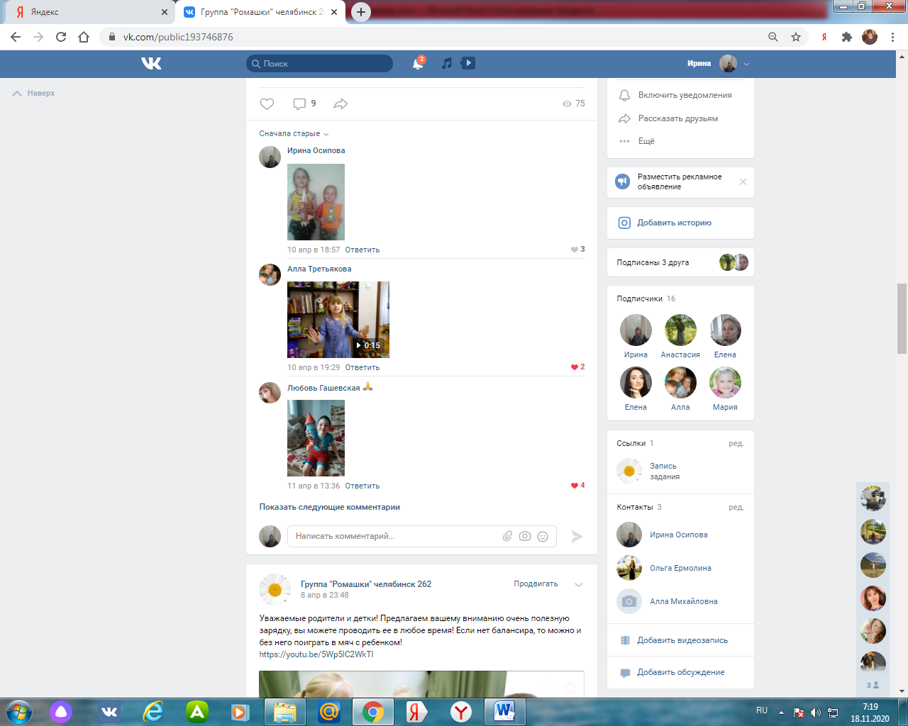
Задачей родителей было ознакомление детей с темой недели, проведение бесед, просмотр иллюстративного материала. Проведение пальчиковых и артикуляционных гимнастик. По желанию можно было выложить фотографии поделок или видео как дети выполняют упражнения.

Slide 5
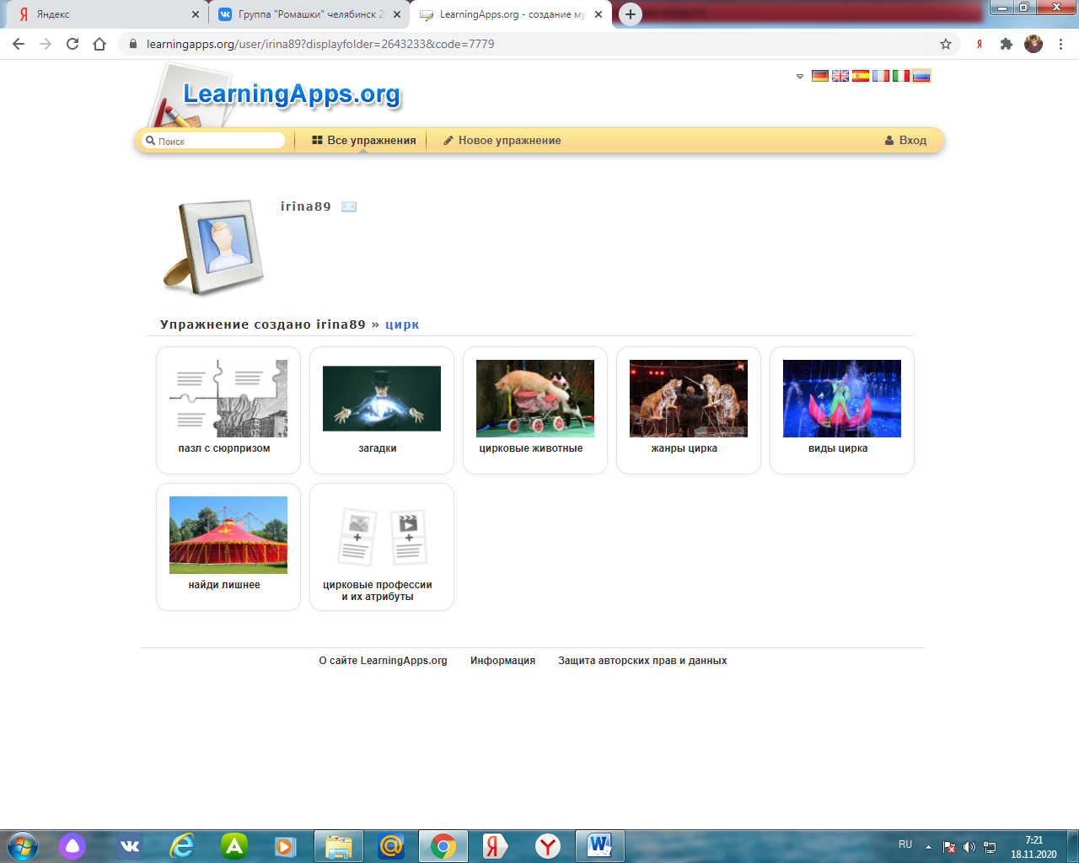
Затем, для закрепления материала, предлагалось выполнить несколько заданий в программе LearningApps. Программа не требует регистрации, нужно просто перейти по ссылке и выполнить задание.

Slide 6
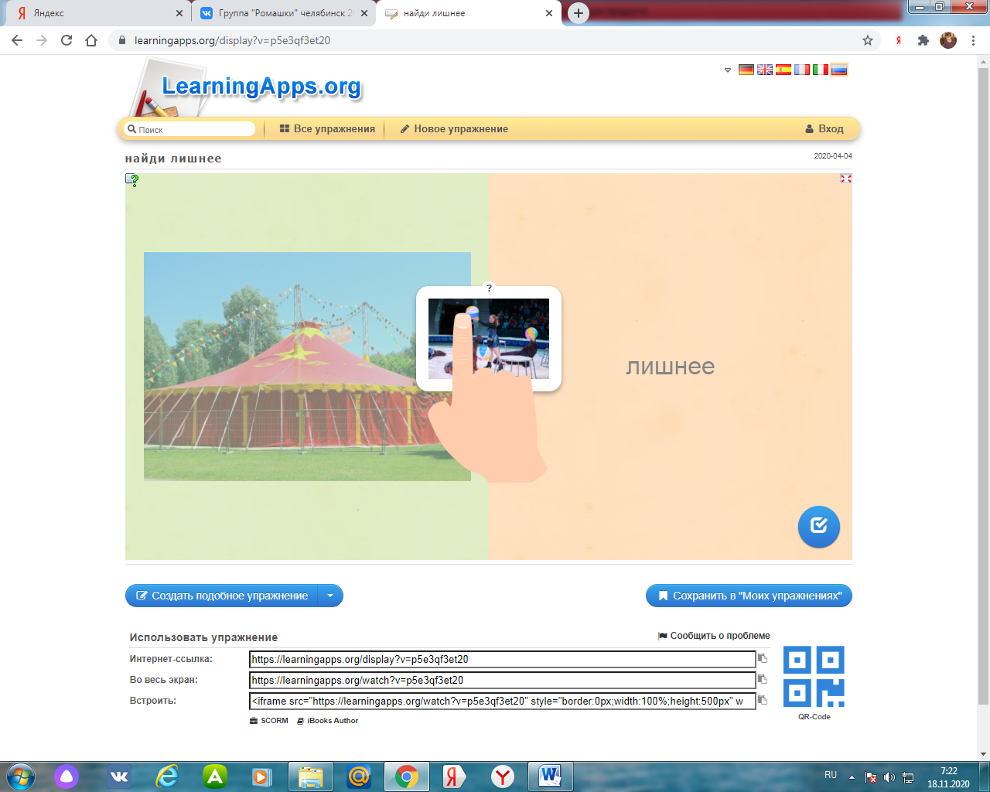
Что такое LearningApps.org?
LearningApps.org это программа, созданная для поддержки обучения и преподавания с помощью небольших общедоступных интерактивных модулей (упражнений). Данные упражнения создаются онлайн и в дальнейшем могут быть использованы в образовательном процессе. Для создания таких упражнений на сайте предлагается несколько шаблонов (упражнения на классификацию, тесты с множественным выбором и т. д.). Данные упражнения не являются законченными учебными единицами и должны быть интегрированы в сценарий обучения.

Slide 7
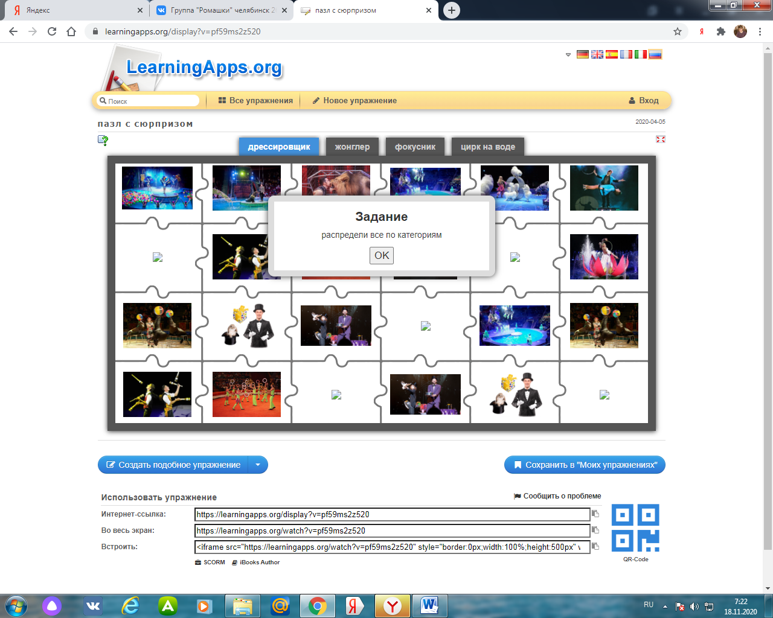
Задания были разного уровня сложности (на внимание, на память, на сообразительность) и с разными способами выполнения (отгадать загадки, распределить по категориям, найти соответствия). С какими-то заданиями дети могли справиться самостоятельно, а где-то нужна была помощь взрослых, например, прочитать задание или написать ответ.

Slide 8
Воспитатель не может проконтролировать, выполнил задание ребенок или нет, мы могли судить лишь по положительным отзывам от родителей, о том, что образовательный процесс продолжается, и детям очень нравится выполнять задания, так как они нескучные и большинстве своем носят развлекательный характер.

Slide 9
Спасибо за внимание.

